Slide 1
Порядок проведения государственной итоговой аттестации по образовательным программам основного общего образования (утвержден приказом МОН РФ № 1394 от 25.12.2013г. (с изменениями и дополнениями от 15.05.2014г., 30.07.2014г., 07.07.2015г.)

Slide 2
Допуск к ГИА
П.3.9. К ГИА допускаются обучающиеся, не имеющие академической задолженности и в полном объеме выполнившие учебный план или индивидуальный учебный план (имеющие годовые отметки по всем учебным предметам учебного плана за IX класс не ниже удовлетворительных).
Решение о допуске принимает педсовет
не позднее 25.05.2015г.

Slide 3
П.1.4 обучающиеся по общеобразовательной программе
СДАЮТ не менее четырех экзаменов:
обязательные экзамены по русскому языку и математике;
экзамены по выбору обучающегося по двум учебным предметам из числа учебных предметов: физика, химия, биология, литература, география, история, обществознание, иностранные языки (английский, французский, немецкий и испанский языки), информатика и информационно-коммуникационные технологии (ИКТ).

Slide 4
П.2.7. ГИА проводится:
а) в форме основного государственного экзамена (ОГЭ) с использованием контрольных измерительных материалов (по текстам Рособрнадзора)
б) в форме государственного выпускного экзамена (ГВЭ) - письменные и устные экзамены с использованием текстов, тем, заданий, билетов для обучающихся…..с ограниченными возможностями здоровья, обучающихся детей-инвалидов и инвалидов, освоивших образовательные программы основного общего образования.

Slide 5
Допуск к ГИА
П.1.9. ОБУЧАЮЩИЕСЯ ПОДАЮТ заявление, на имя директора школы до 1 марта.
В заявлении указывают:
перечень экзаменов;
форму проведения экзаменов
РОДИТЕЛИ знакомятся с заявлением под роспись

Slide 6
П.6.42. Во время экзамена обучающиеся соблюдают установленный порядок проведения ГИА и следуют указаниям организаторов
Во время экзамена на рабочем столе обучающегося, помимо экзаменационных материалов, находятся:
а) ручка;
б) документ, удостоверяющий личность;
в) средства обучения и воспитания (разрешенные);
г) лекарства и питание (при необходимости);
Иные вещи обучающиеся оставляют в специально выделенном месте для личных вещей обучающихся в здании (комплексе зданий), где расположен ППЭ.

Slide 7
П.6.42. Во время экзамена обучающиеся не должны общаться друг с другом, не могут свободно перемещаться по аудитории. Во время экзамена обучающиеся могут выходить из аудитории и перемещаться по ППЭ в сопровождении одного из организаторов. При выходе из аудитории обучающиеся оставляют экзаменационные материалы и черновики на рабочем столе.
Во время проведения экзамена в ППЭ запрещается:
а) обучающимся - иметь при себе средства связи, электронно-вычислительную технику, фото, аудио и видеоаппаратуру, справочные материалы, письменные заметки и иные средства хранения и передачи информации;

Slide 8
П.9. ОЦЕНКА РЕЗУЛЬТАТОВ ГИА
П.9.60. Результаты ГИА признаются удовлетворительными в случае, если обучающийся по обязательным учебным предметам набрал минимальное количество баллов, которое устанавливается органом исполнительной власти субъекта РФ.
П.9.61. Обучающимся, не прошедшим ГИА или получившим на ГИА неудовлетворительные результаты более чем по одному обязательному учебному предмету, либо получившим повторно неудовлетворительный результат по одному из этих предметов на ГИА в дополнительные сроки, предоставляется право пройти ГИА по соответствующим учебным предметам не ранее 1 сентября текущего года в сроки и формах, устанавливаемых настоящим Порядком.

Slide 9
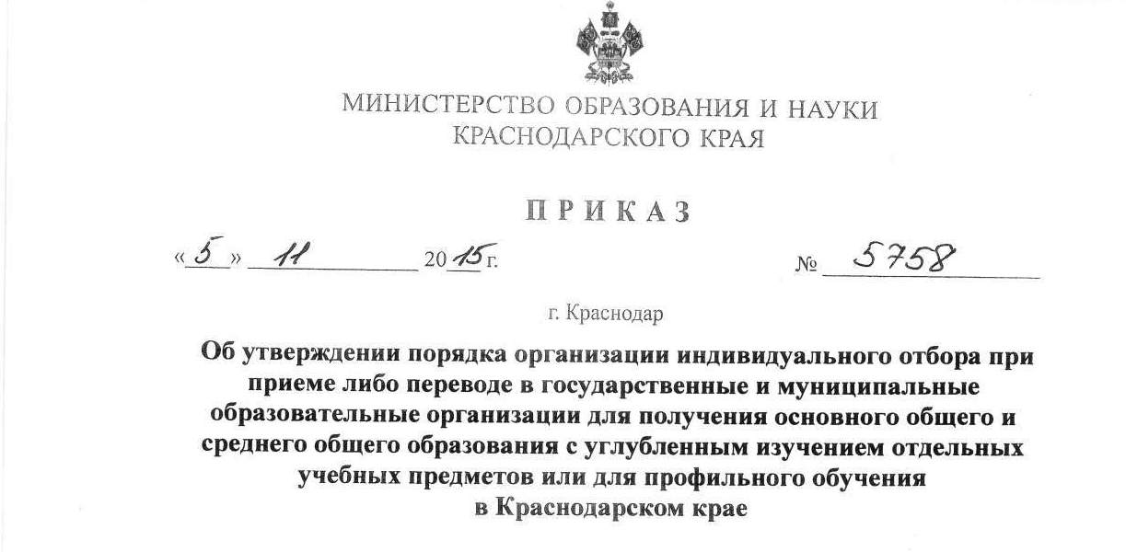
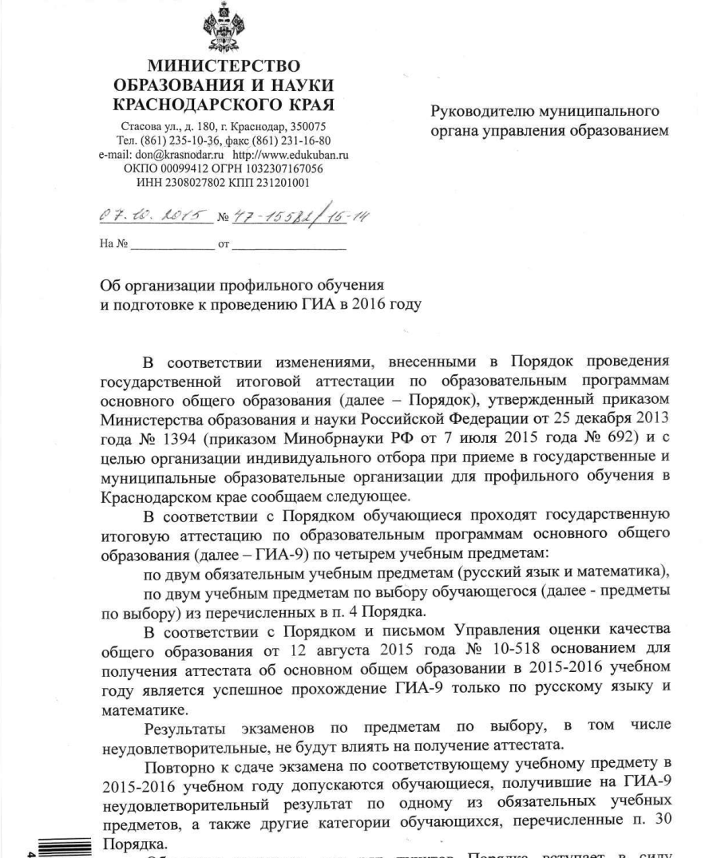
Полный текст документов размещен на сайте школы в разделе «Профильное обучение»

Slide 10
ГИА
УДАЧА
с
нами!
Подробную информацию
по ГИА можно узнать:
администратор ГИА в школе
Петросян Ольга Рафиковна
тел.: 8-918-498-21-21
администратор ГИА муниципального уровня
Кириллова Ирина Анатольевна
тел.:5-29-92

Slide 11
Информационные сайты
-Министерство образования и науки Краснодарского края
www.edu.kubannet.ru
-ГУ КК ЦОКО www.gas.kubannet.ru
-ККИДППО
idppo.kubannet.ru
КИМы, образцы
www.fipi.ru
сайт МАОУ СОШ № 12
http://gel-school-12.ru/
Нормативные документы
Нормативные документы
Нормативные документы

Slide 12
Организация подготовки выпускников МАОУ СОШ № 12 к ГИА информационно-разъяснительная работа;
текущий контроль посещаемости, успеваемости;
проведение КДР;
оповещение родителей о результатах контрольных работ (дневник, электронный журнал «Сетевой город. Образование»).
организация и проведение дополнительных консультаций;

